Slide 1

| Silicon Valley
Innovando la educación de ingeniería.

Slide 2
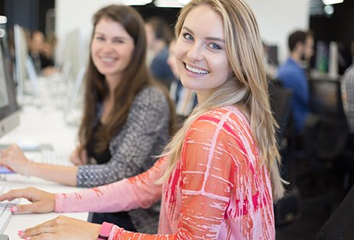
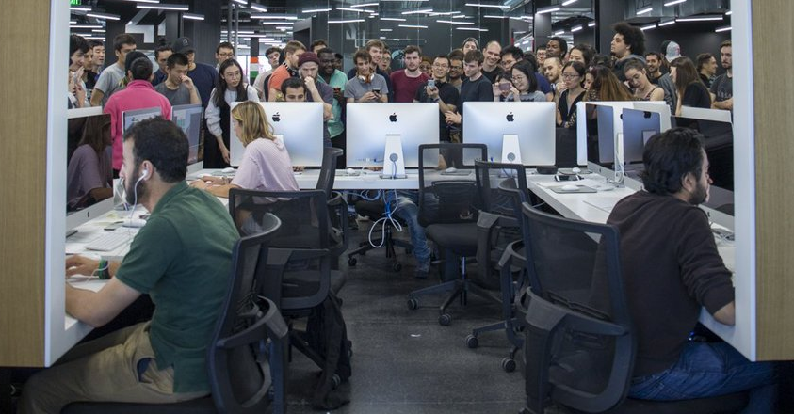
Agenda
Introduccion
Programa
Inscribirse
Cultura
Preguntas

Slide 3
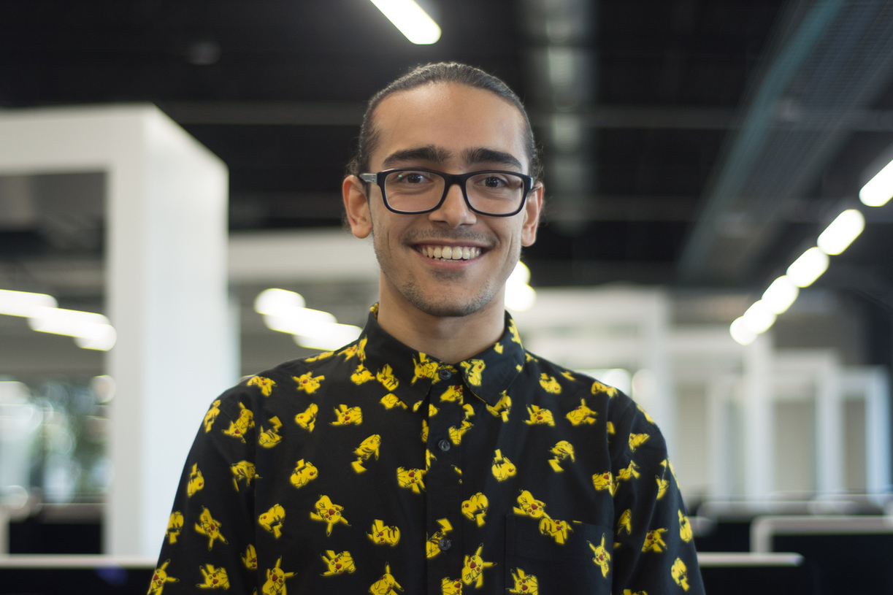
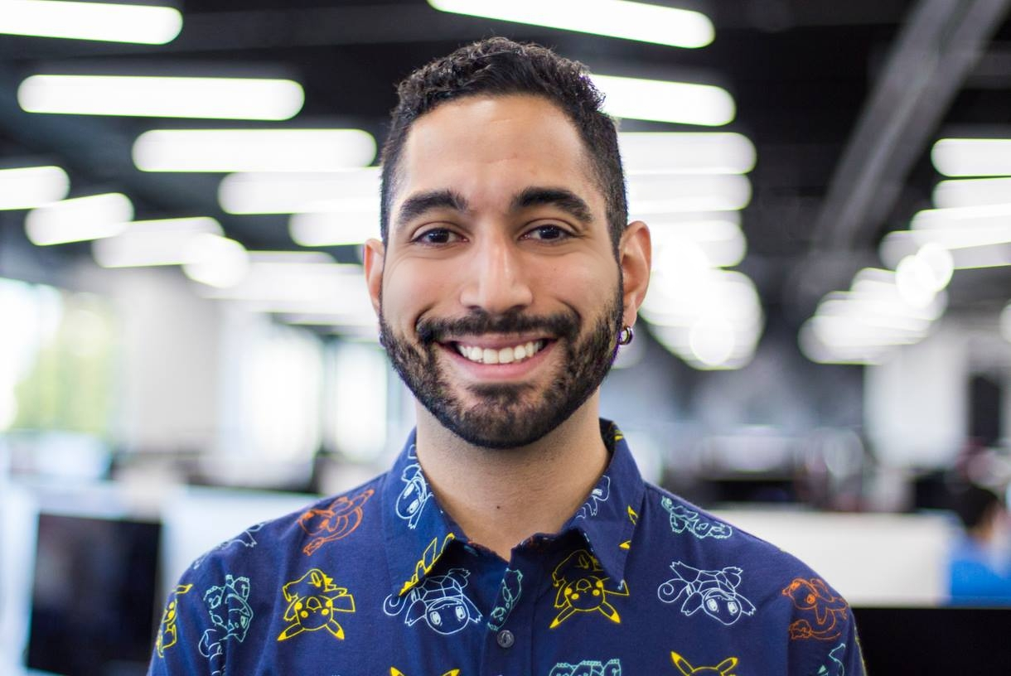
¿Quienes somos?
Zeid Tisnes
zeidtisnes@gmail.com
JR Aleman
jraleman@bendiburg.com

Slide 4
Una Pequeña Introducción

Slide 5
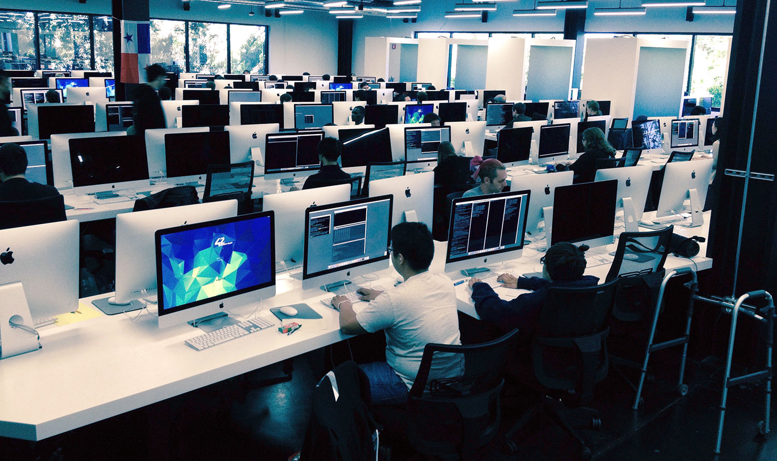
¿Que es 42?
Escuela que no tiene:
  Profesores
  Clases
  Materias
  Lecturas
Educación gratis
Basada en proyectos
Aprendizaje P2P (peer-to-peer)
Gamification aplicado

Slide 6
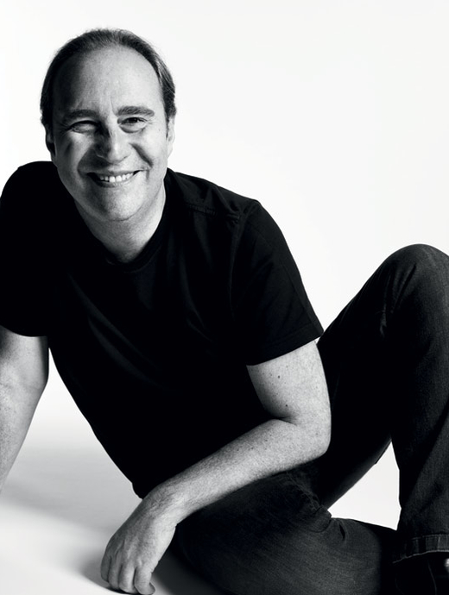
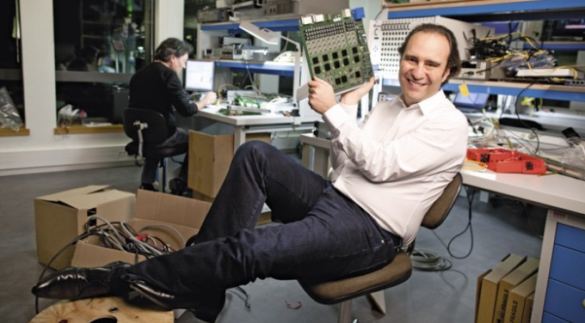
Xavier Niel
Invirtió más de $100 M en el proyecto
Considerado como el “Bill Gates” Frances

Slide 7
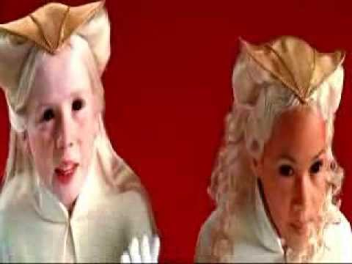
¿Por qué se llama 42?

Slide 8
Sobre el Programa

Slide 9
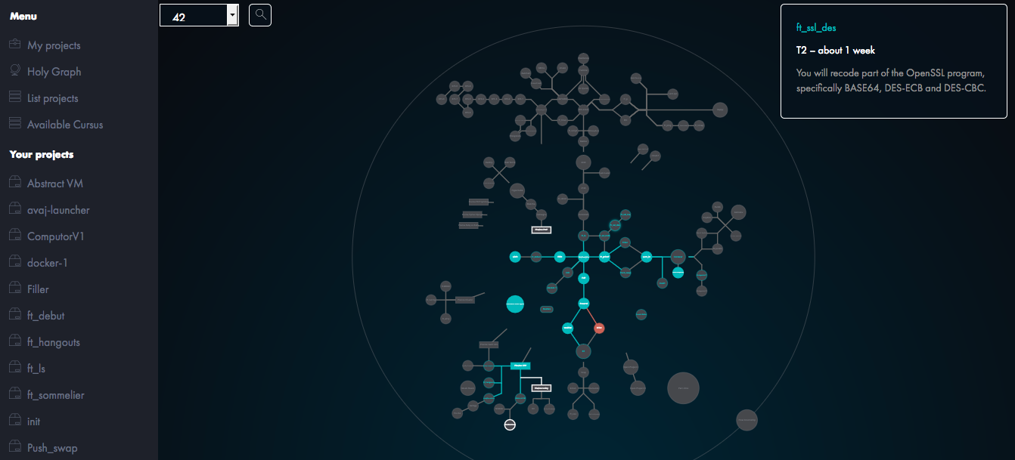
Estructura del programa (galaxy map)

Slide 10
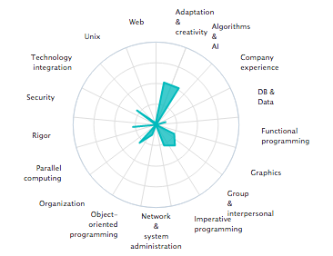
Niveles y habilidades
21 niveles en total
Dificultad exponencial
Persistencia y rigurosidad
Creatividad y flexibilidad
Manejo de tiempo en los proyectos

Slide 11
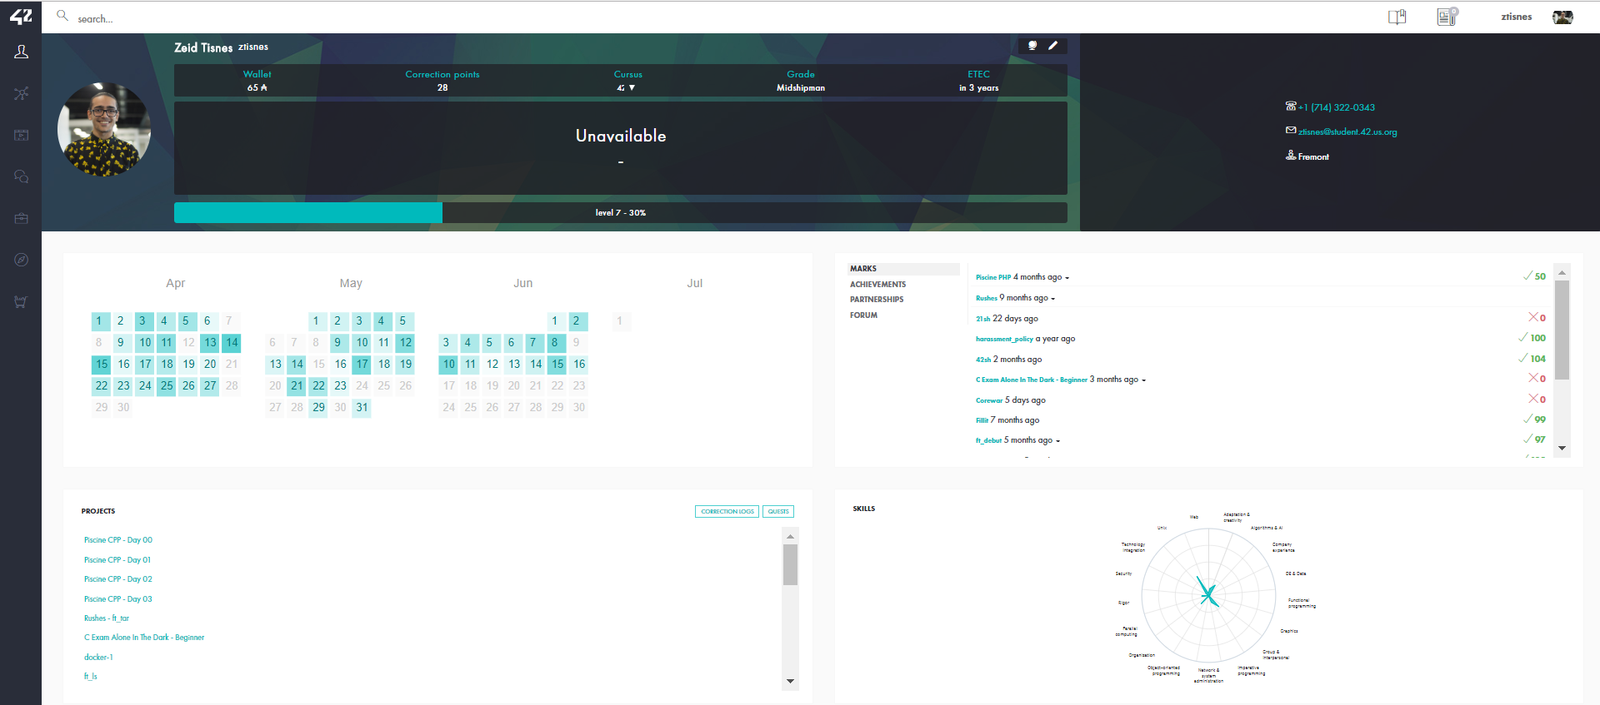
Intra (plataforma académica)

Slide 12
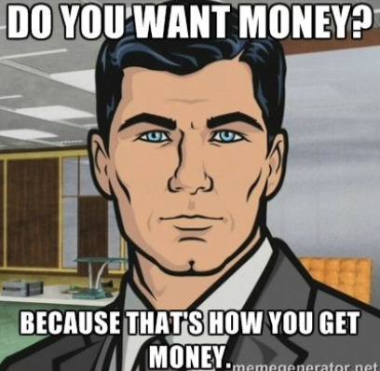
Oportunidades de pasantias
Se hace 3 prácticas profesionales a lo largo del programa.
Entre el primer año:
  Una práctica obligatoria de 4 a 6 meses.
Entre el segundo año:
  Una práctica o trabajo opcional de medio tiempo.
Entre el ultimo año:
  Una práctica obligatoria de 6 meses.

Slide 13
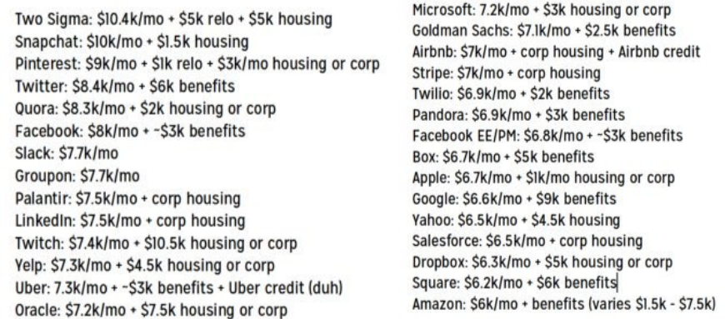
Para motivarse
Fuente (consultado en el 2016):
https://twitter.com/rodneyfolz/status/724787290824798209/photo/1

Slide 14
¿Cómo Inscribirse?

Slide 15

Seguir estos pasos
Ir a este enlace, y crear una cuenta nueva:
https://admissions.42.us.org/en/users/sign_in
Aplicar para una fecha de la piscina (estas aparecerán en la pagina, y la cantidad de cupos disponibles).
Aplicar para un dormitorio.
Subir los documentos requeridos (foto de pasaporte, visa).
Irte a California y que Dios lo acompañe.

Slide 16
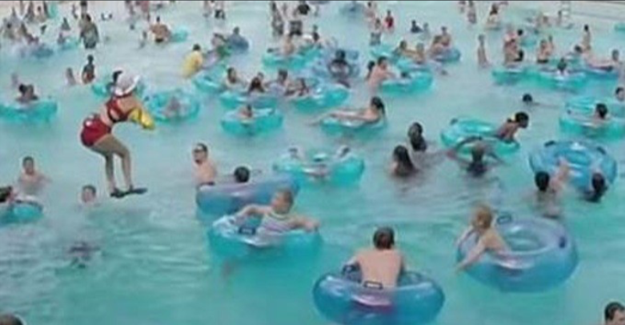
Entrenamiento intensivo (Piscine)
Donde se separan los niños de los hombres… prepárate ;)

Slide 17
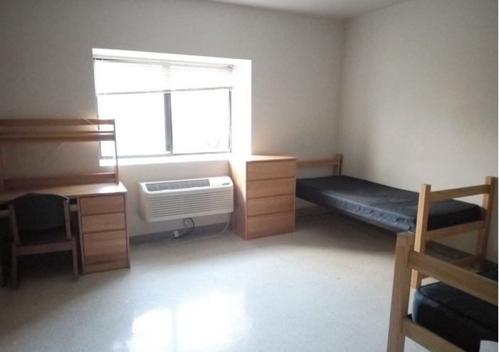
Algunas recomendaciones
Saber usar algún editor de texto
Conocer un poco sobre Unix shell
Nivel de Inglés básico-intermedios
Llevar / comprar artículos personales para el dormitorio:
  Sabanas, almohada
  Papel higiénico
  Jabón, shampoo
  Detergente para lavar ropa
Llevar entre $300-$500 para comida, salidas, actividades

Slide 18
La Cultura de 42

Slide 19
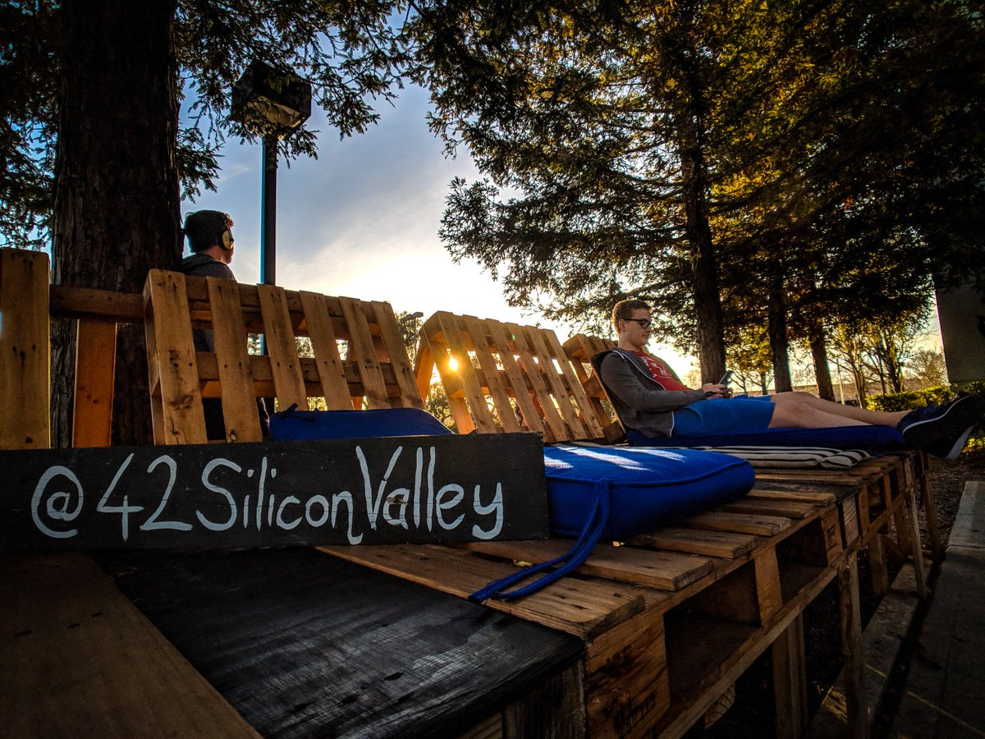
Campus
Abierto 24 horas al dia, 7 días de la semana con seguridad
Cafetería con comida relativamente económica
Dormitorios gratis!
Cafe gratis!

Slide 20
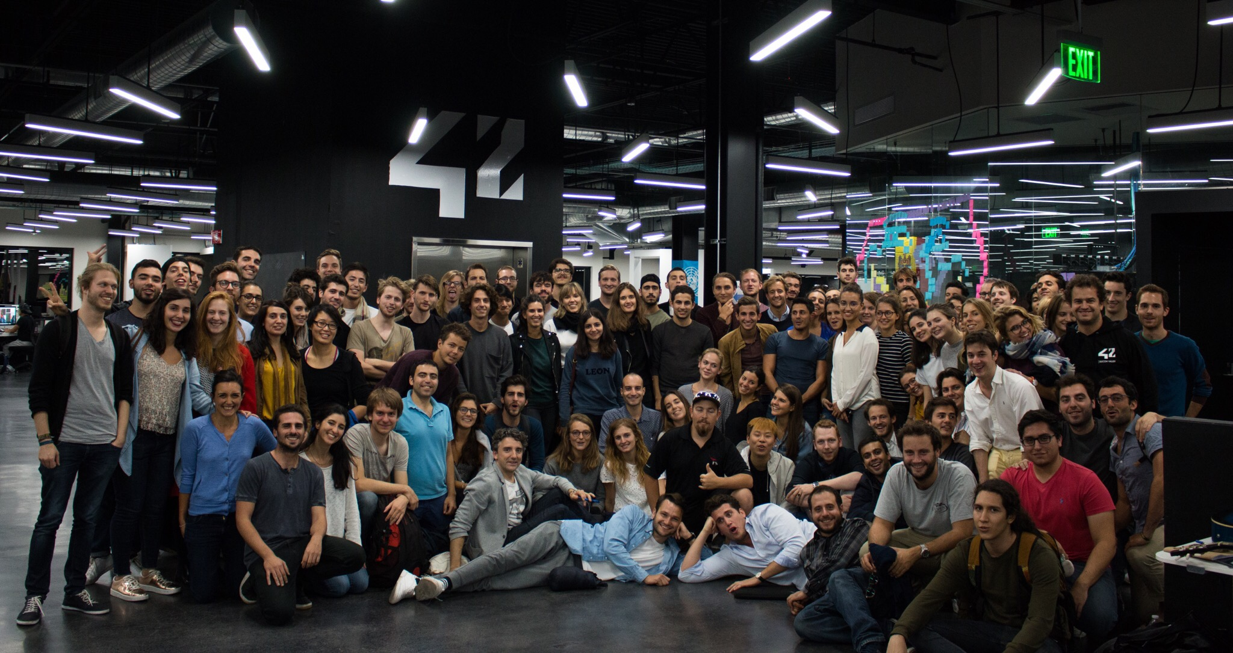
Diversidad
Múltiples nacionalidades
Diferentes culturas
Nada de discriminacion
Aceptan todas edades

Slide 21
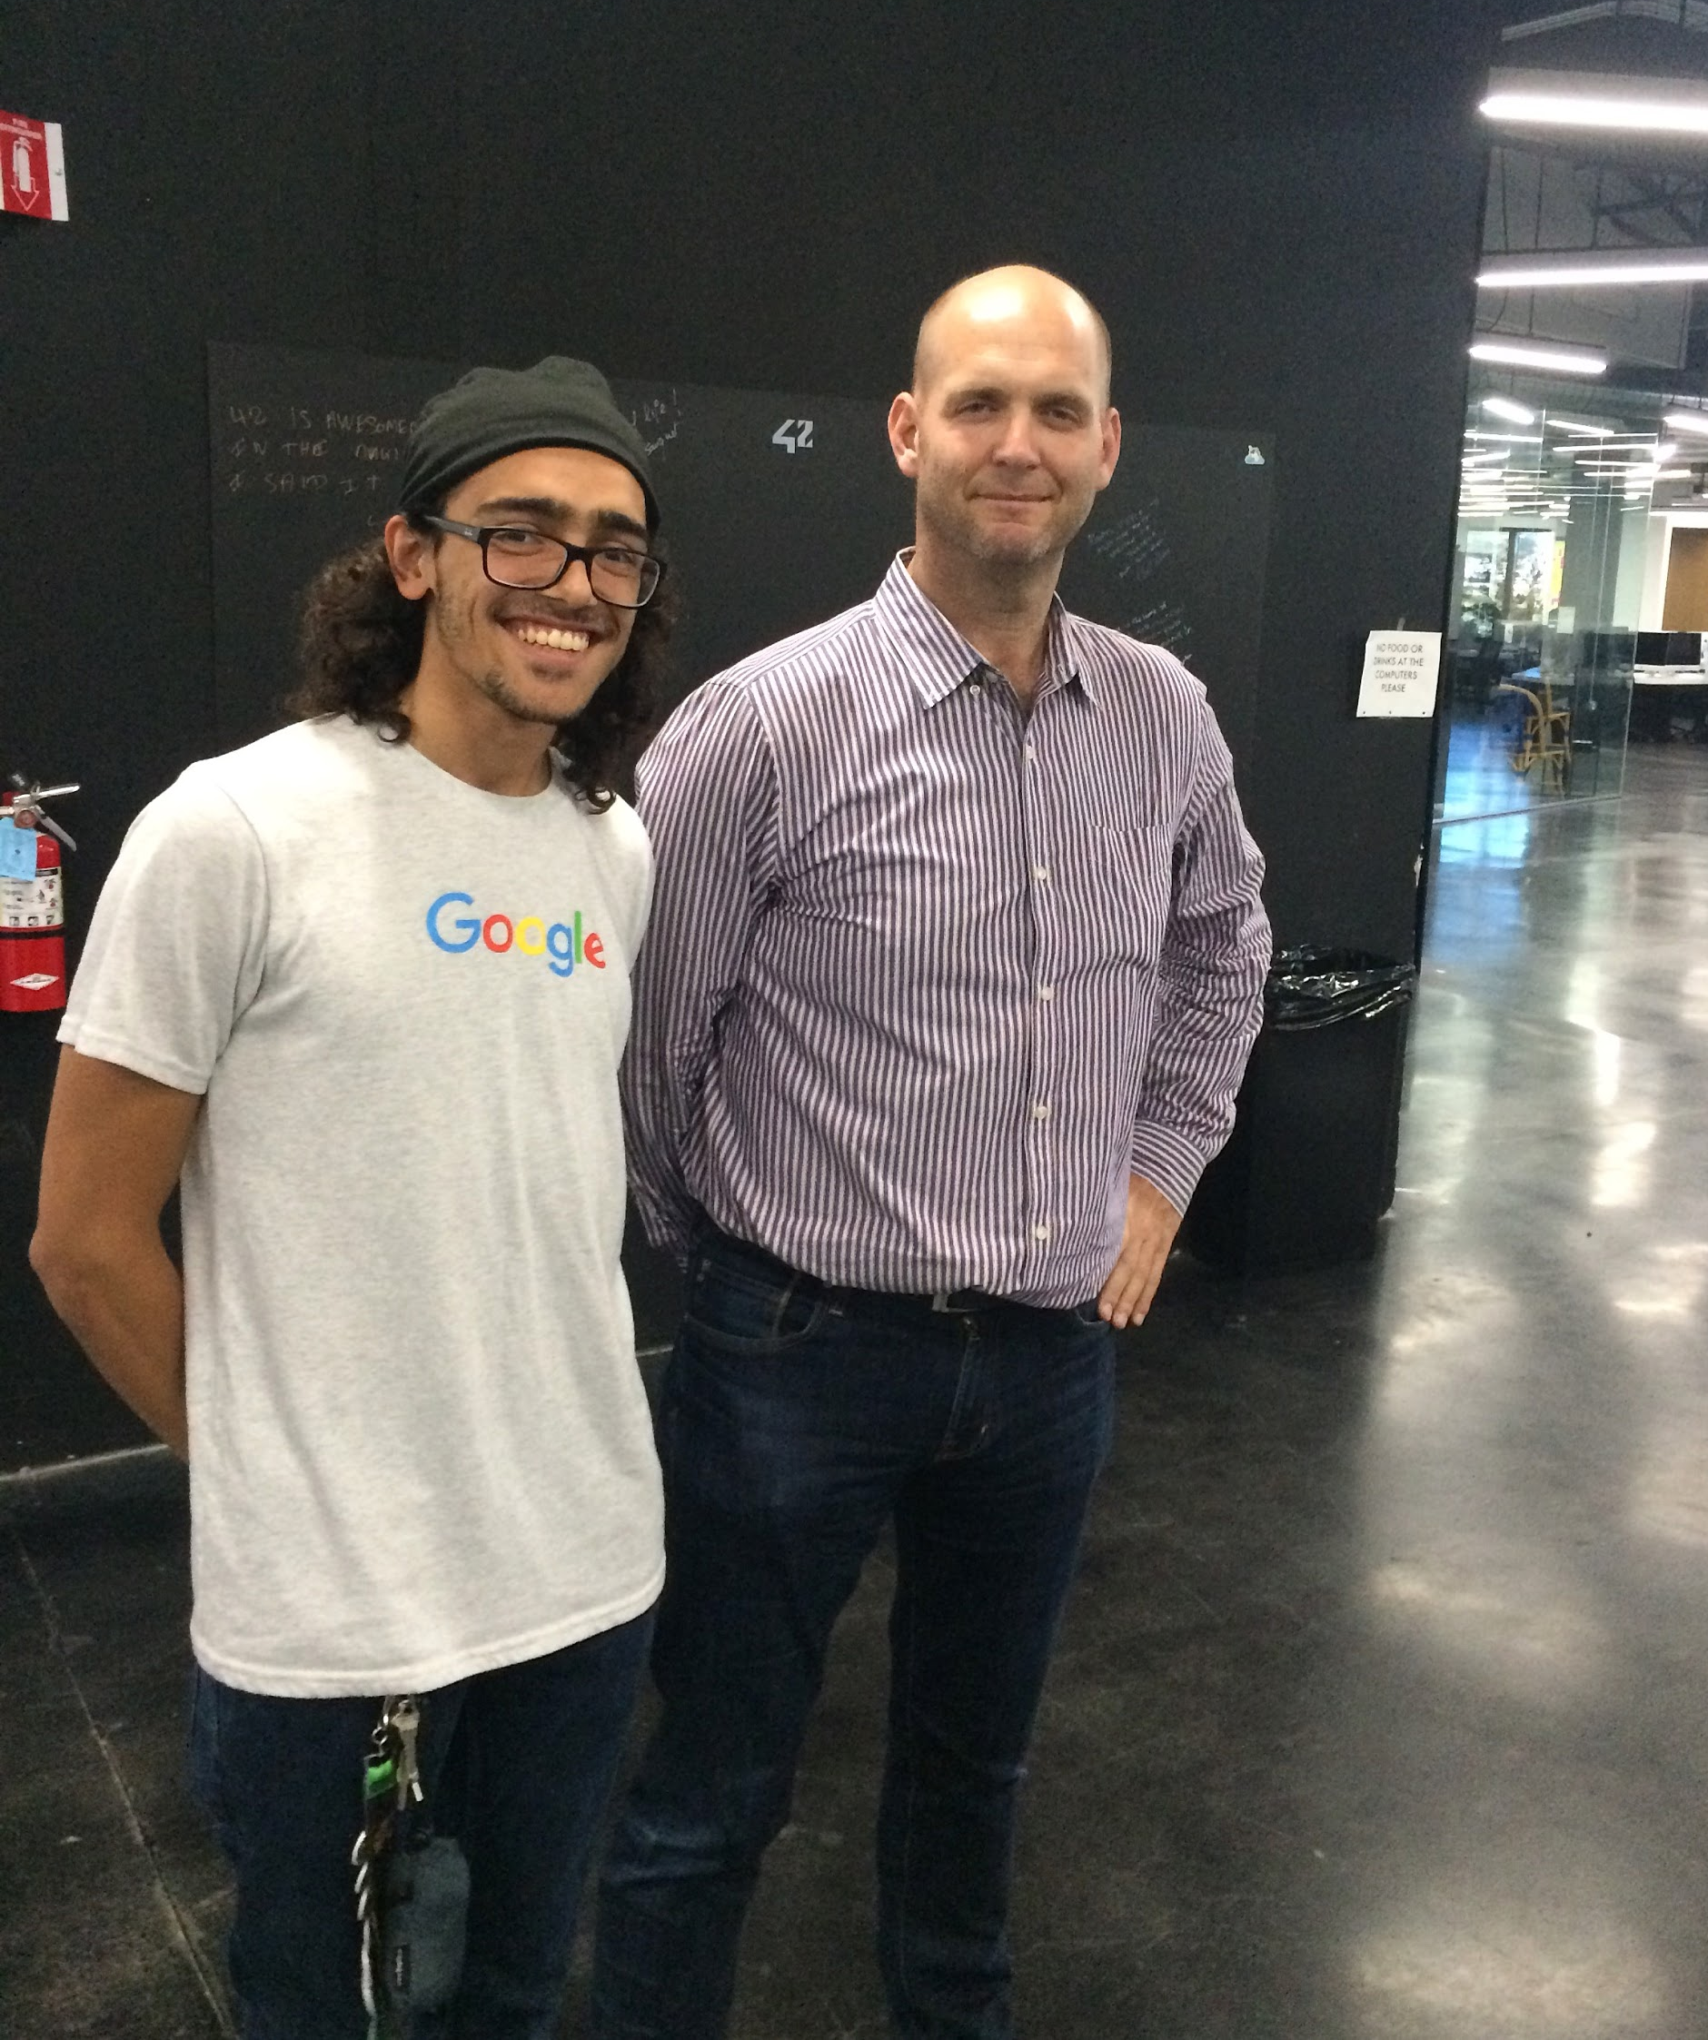
Futuro después de 42
Ingenieros de software
Diseñadores UI/UX (interfaz y experiencia de usuarios)
Prototipos de proyectos
Lider de companias tecnologicas (CTOs)
Emprender e iniciar un startup

Slide 22
Preguntas

Slide 23
Conclusion
El programa no te entregan un titulo de Licenciatura o Maestría, pero se da un certificado indicando que lograste culminar los estudios.
La idea principal es ganar experiencia técnica y teórica realizando proyectos, por esto, "no existen" cursos o profesores (los estudiantes son los responsables).
No hay horarios fijos, uno es libre de organizarse, pero se espera que por lo menos 40 horas semanal estés en la escuela.
Aprender ciencias computacionales pura
Saber lo que uno está haciendo, como programar y no copiar, entendiendo a fondo lo que uno escribe.

Slide 24


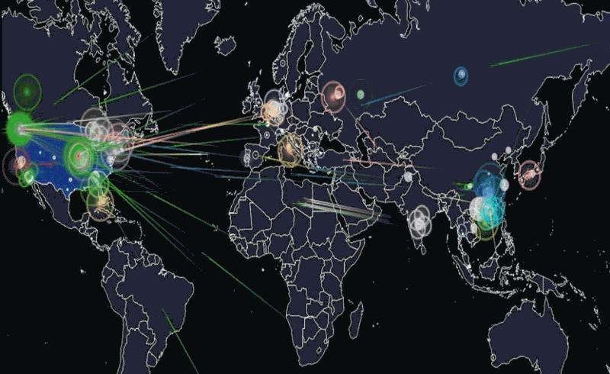
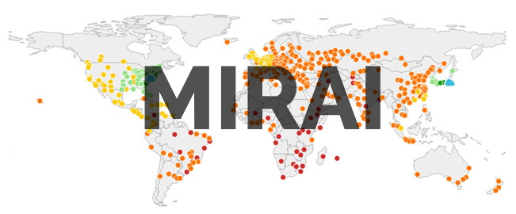

Trivias

Slide 25
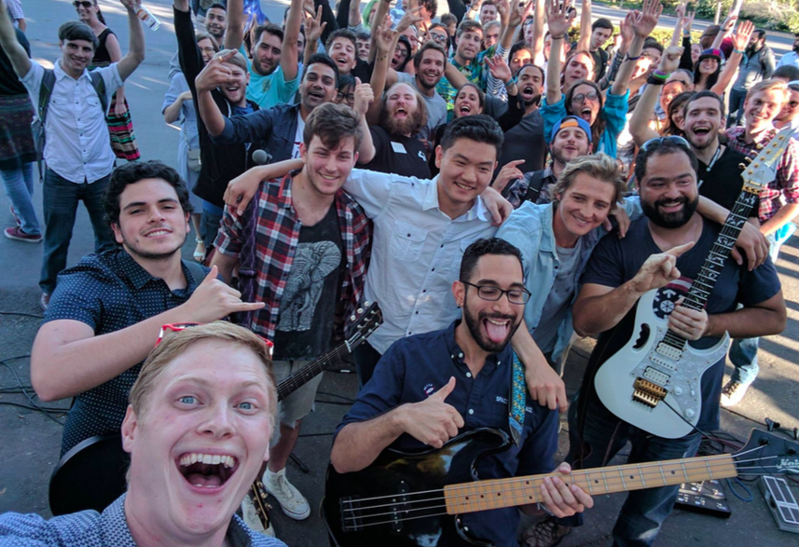
Gracias!
Album de Fotos: https://goo.gl/VbQFbh

Slide 26
Para Mas Informacion
https://www.42.us.org/

